Slide 1
Verifikasi dan Validasi Kebutuhan
[TM-10] Rekayasa Kebutuhan

Slide 2
Outline
Verifikasi dan Validasi
V & V Models
Verifikasi Kebutuhan
Teknik validasi

Slide 3

Verifikasi dan Validasi
Validasi
Memeriksa apakah produk yang benar sedang dibangun
Memastikan bahwa PL yang sedang dibangun (diubah) akan memuaskan stakeholdernya
Membandingkan spesifikasi kebutuhan PL terhadap tujuan dan kebutuhan stakeholder
Verifikasi
Memeriksa apakah produk dibangun dengan benar/tepat
Memastikan setiap tahap di proses pembangunan menghasilkan produk yang tepat
Membandingkan konsistensi artifak-artifak spesifikasi kebutuhan PL dan produk pembangunan PL (desain, implementasi, ...) terhadap spesifikasi

Slide 4
Verifikasi dan Validasi (2)
Membantu memastikan penyampaian keinginan klien
Perlu dilakukan pada tiap tahap selama proses (kebutuhan)
Elisitasi
Memeriksa kembali ke sumber elisitasi (narasumber, stakeholder, ...)
Analisa
Memeriksa apakah deskripsi domain dan kebutuhan sudah benar
Spesifikasi
Memastikan bahwa kebutuhan sistem yang telah terdefinisi akan memenuhi kebutuhan pengguna sesuai dengan asumsi domain/lingkungan
Memeriksa kesesuaian dengan aturan format yang baku, standardisasi, ...

Slide 5
Model-based (formal) Verification and Validation

Slide 6
Domain Permasalahan & Sistem
Specification (S)
Domain properties (D)
asumsi tentang lingkungan sistem
Requirements (R)
Hardware (C)
Software (P)
Pertanyaan validasi (apakah kita membangun sistem yang tepat?): bila domain memiliki properti-properti D, dan sistem memiliki properti-properti S, maka kebutuhan R akan terpenuhi.
D and S ⇒ R
Pertanyaan verifikasi (apakah kita membangun sistem dengan benar/tepat?): bila hardware memiliki properti-properti C, dan software memiliki properti-properti P, maka kebutuhan sistem S akan terpenuhi.
C and P ⇒ S
Kesimpulan:
D and C and P ⇒ R

Slide 7
Paradigma-paradigma Pemodelan
Pemodelan Entity-Relationship – UML Class diagram
Notasi pemodelan workflow – terdapat beberapa “idiom”, seperti Diagram aktifitas UML, UCM, BPML, Petri nets, Colored Petri nets
State machine – Finite State Machine (FSM – model formal yg paling sederhana), extended FSM seperti Diagram state UML
First-order logic – notasi seperti Z, VDM, UML-OCL, dsb.
Dapat digunakan sebagai add-on dengan paradigma lain yg disebutkan sebelumnya, dengan cara menyediakan informasi tentang obyek data dan relasinya
Dapat digunakan sendiri, mengekspresikan model-model struktural dan model-model behavioral
Notes:
- BPML: Bussiness Process Modeling Language

Slide 8
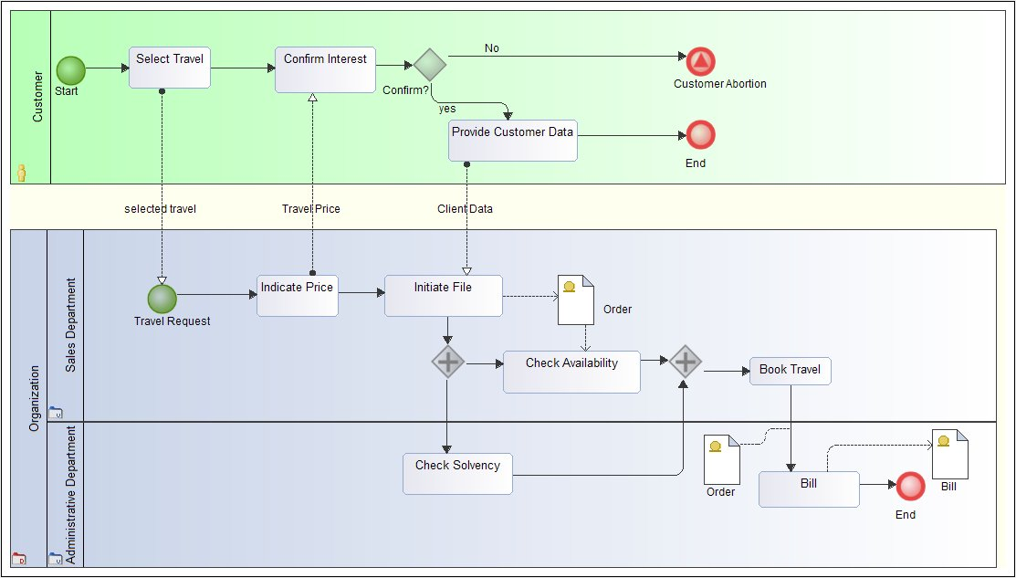
Contoh: BPMN (Agen Perjalanan)

Slide 9
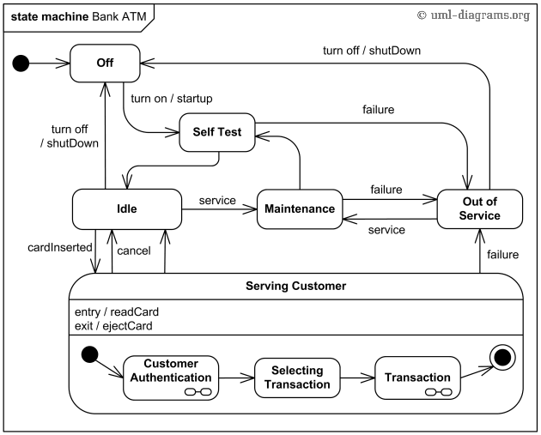
Contoh: Diagram State Machine (ATM Bank)

Slide 10
Validasi Kebutuhan

Slide 11
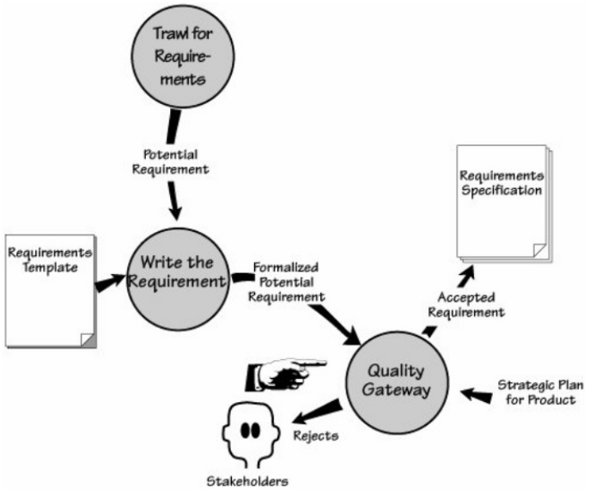

Slide 12
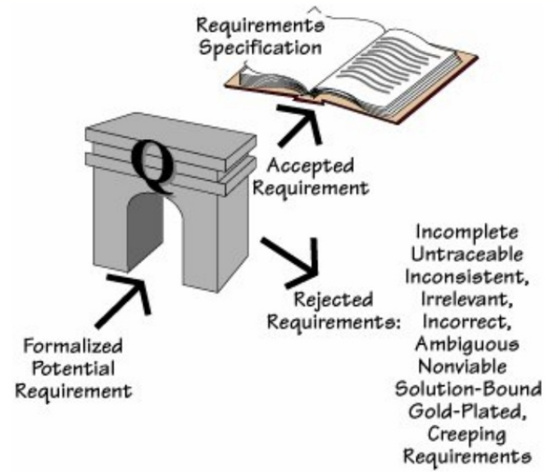
Quality Gateway

Slide 13
Kriteria Kualitas (Quality)
Completeness
Kebutuhan harus memuat semua informasi yang relevan (penggunaan template)
Apakah ada informasi yg kurang/hilang dari deskripsi masing-masing kebutuhan tsb?
Consistency
Kebutuhan harus sesuai/tidak kontra satu sama lain
Adequacy
Kebutuhan-kebutuhan harus memetakan kebutuhan nyata dari sistem
Unambiguity
Tiap kebutuhan harus dijelaskan sedemikian rupa untuk menghindari interpretasi yg berbeda
Comprehensibility
Kebutuhan-kebutuhan harus bisa dipahami oleh stakeholder

Slide 14
Kriteria Kualitas (2)
Importance
Tiap kebutuhan harus mengindikasikan seberapa esensial-kah kebutuhan tersebut terhadap kesuksesan proyek
Measurability
Kebutuhan harus bisa diukur
Necessity
Semua kebutuhan harus berkontribusi untuk memenuhi/ memuaskan tujuan proyek
Viability
Semua kebutuhan bisa diimplementasikan dengan teknologi yang ada, sumber daya manusia, dan budget
Traceability
Konteks dimana kebutuhan itu dibuat harus mudah untuk didapatkan kembali
Apakah kebutuhan teridentifikasi secara ambigu, termasuk link-link yang berhubungan dengan dokumen dan alasan mengapa kebutuhan tersebut dimasukkan ke dalam dokumen?

Slide 15
Contoh:
Kontradiksi
Pintu-pintu kereta harus tetap tertutup ketika berada di antara stasiun
di kebutuhan lain....
Pintu-pintu kereta harus terbuka ketika kereta diberhentikan setelah adanya sinyal emergensi

Slide 16
Tim Review
Review harus melibatkan sejumlah stakeholders yang diambil dari latar belakang yang berbeda
Orang-orang dari latar belakang yg berbeda memiliki kemampuan dan pengetahuan yg berbeda pula terhadap review
Stakeholder merasa dilibatkan dalam proses RK dan membangun pemahaman terhadap kebutuhan-kebutuhan dari stakeholder lain
Tim review harus melibatkan setidaknya seorang domain expert dan seorang end-user

Slide 17
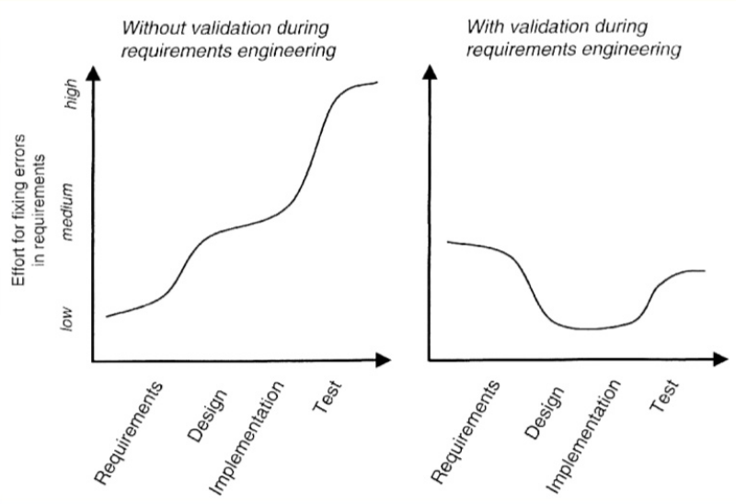
Resiko kurangnya Validasi

Slide 18
6 Prinsip Validasi

Slide 19
6 Prinsip Validasi
Prinsip Pertama: Melibatkan stakeholder yang tepat
Pastikan bahwa stakeholder internal perusahaan dan stakeholder eksternal yang relevan dilibatkan dalam review.
Tunjuk stakeholder independen, bila diperlukan
Prinsip Kedua: Defect Detection vs. Defect Correction
Pisahkan antara pendeteksian kecacatan dari koreksi kecacatannya.

Slide 20
6 Prinsip Validasi
Prinsip Ketiga: Memanfaatkan sudut pandang independen yang berbeda
Bila memungkinkan, kumpulkan sudut pandang-sudut pandang independen yang dapat diintegrasikan selama validasi kebutuhan untuk mendeteksi kecacatan dengan lebih seksama
Prinsip Keempat: Gunakan format dokumentasi yang tepat
Pertimbangkan untuk mengubah format dokumentasi kebutuhan ke dalam format yang sesuai dengan tujuan validasi dan bisa digunakan oleh stakeholder yang melakukan validasi

Slide 21
6 Prinsip Validasi
Prinsip Kelima: Buat artifak-artifak pembangunan selama validasi
Bila validasi menunjukkan hasil yang buruk, coba untuk menyokong deteksi kecacatan dengan membuat artifak-artifak pembangungan seperti artifak arsitektural, artifak tes, user manual, atau goal dan skenario, selama validasi berlangsung
Prinsip Keenam: Validasi berulang
Buat panduan untuk menentukan secara jelas kapan dan dalam kondisi apakah artifak kebutuhan yang baru dirilis perlu untuk divalidasi kembali

Slide 22

Teknik Validasi
Inspections
Desk-Checks
Walkthorugs
Prototypes

Slide 23
Inspections
Inspection: Sebuah proses pemeriksaan kebutuhan yang terorganisir
Peran yg terlibat:
Organizer
Moderator
Author
Inspector
Minute-taker
Keuntungan: pemeriksaan yang mendetail terhadap artifak-artifak
Faktor-faktor penting agar sukses:
Komitmen organisasi
Ukuran dan kompleksitas dari artifak-artifak yang diperiksa
Jumlah dan pengalaman dari para inspektor
Effort: Medium – High

Slide 24
Desk-Checks
Author dari artifak kebutuhan mendistribusikan artifak ke sejumlah stakeholder
Stakeholder memeriksa artifak secara individual
Stakeholder melaporkan kecacatan yang teridentifikasi kepada author
Hasil isu kecacatan yang terkumpul akan didiskusikan di sebuah sesi grup
Faktor-faktor penting agar sukses:
Komitmen dari partisipan
Cakupan semua aspek
Tidak direkomendasikan untuk artifak-artifak yg sangat penting
Keuntungan: Mendapatkan feedback dari masing-masing reviewer
Effort: Medium

Slide 25
Walkthroughs
Walkthrough tidak membutuhkan prosedur yang terdefinisi secara formal serta tidak membutuhkan penugasan peran-peran yang berbeda.
Memeriksa lebih awal apakah ide yg muncul layak dijalankan /tidak.
Mengumpulkan opini dan sugesti dari orang lain.
Memeriksa persetujuan dari pihak-pihak yang terlibat dan mengambil kesepakatan.
Faktor-faktor penting agar sukses:
Melibatkan stakeholder dari berbagai konteks yg berbeda
Presentasi artifak yang mudah dipahami
Keuntungan: Validasi ide dan draft awal
Effort: Medium – Low

Slide 26
Prototypes
Sebuah prototipe memungkinkan stakeholder untuk mencoba kebutuhan sistem sehingga stakeholder bisa mendapatkan pengalaman
Membangun prototype (tool pendukung)
Melatih stakeholder
Mengobservasi penggunaan prototype
Mengumpulkan isu terkait penggunaan prototype
Faktor-faktor penting agar sukses:
Usaha
Level detail dari prototype
Kualitas review
Keuntungan:
Sangat efektif untuk mendeteksi defect/ kecacatan
Membuktikan kelayakan
Effort: Very High – High

Slide 27
Kesimpulan Teknik
 | Inspection | Desk-Check | Walkthrough | Prototype
Tujuan | Pencarian mendetail terhadap defect di sebuah artifak kebutuhan yang terkelola dengan baik | Less-detailed check dari artifak-artifak secara individual | Feedback pada awal kemunculan draft dari sebuah artifak | Mencoba kebutuhan dan mendapatkan pengalaman dari penggunaan prototipe tsb
Sesi Grup | Ya, sangat fokus terhadap pengumpulan defect | optional | Ya, untuk mendapatkan feedback | Ya, untuk mengevaluasi observasi
Proses | Peran-peran yg mendetail dan tahapan yg ketat | Terdefinisi tetapi fleksibel | Tidak ada prosedur yang terdefinisi di awal | Terdefinisi tapi fleksibel
Kesulitan eksekusi | Medium – High | Medium | Medium – Low | Very High – High
Keuntungan validasi | High | Medium | Low | Very High

